Slide 1

Watering Can Sistema de Irrigação
Pontifícia Universidade Católica Puc Minas
Campus Poços de Caldas
Curso de Ciência da Computação
Aluno: Douglas Magalhães de Oliveira
Orientador: Claudio Faria

Slide 2
Sumário
Introdução
Metodologia
Considerações Finais
Bibliografia

Slide 3
Introdução
O principal uso de água no país, em termos de quantidade utilizada, é no setor da irrigação (Ana, 2018). Por ser um fator importante para uma melhor condição de vida do ser humano deve ser bem utilizada, por isso deve-se selecionar o método mais adequado para cada tipo de cultura a ser cultivada. Variações da umidade do solo devem ser reguladas e mantidas em limites que favoreçam a absorção de água e nutrientes pelas plantas.

Slide 4
Introdução
Foram analizados diversos métodos de irrigação onde o utilizado será o método de irrigação por gotejamento, pois perdas de água nos sistemas por microaspersão são, normalmente, maiores do que na irrigação por gotejamento. Isso ocorre devido à maior superfície molhada de solo e porque, na microaspersão, a água é lançada ao ar. Mesmo operando próximo à superfície do solo, os microaspersores têm sua uniformidade afetada significativamente pelo vento, resultando em arraste das gotas numa determinada direção (Silva; Silva, 2005).

Slide 5
Metodologia
O desenvolvimento do sistema de irrigação foi dividido em três etapas:
1. Desenvolvimento do hardware: Preparação e conexão dos componentes eletrônicos de acordo com as necessidades do projeto a ser desenvolvido.
2. Criação da nuvem na plataforma ThingSpeak: Criação e preparação dos canais que intermediarão a comunicação do hardware Arduino com a aplicação mobile desenvolvida na plataforma App Inventor 2.
3. Criação da aplicação mobile na plataforma App Inventor 2.

Slide 6
Desenvolvimento do hardware
1. Arduino
De acordo com (Mc Roberts, 2011) um Arduino é um pequeno computador que você pode programar para processar entradas e saídas entre o dispositivo e os componentes externos conectados a ele. O Arduino é o que chamamos de plataforma de computação física ou embarcada, ou seja, um sistema que pode interagir com seu ambiente por meio de hardware e software.

Slide 7
Desenvolvimento do hardware
2. Sensor de umidade do solo Higrômetro.
O sensor de solo higrômetro é um sensor de umidade do solo formado por uma haste que é enterrada ao solo para verificar qual a quantidade de umidade, através de um valor analógico (Dx, 2019). Dependendo da umidade capitada pelo sensor higrômetro, o solo será classificado como seco, normal e úmido, e com isso ativar ou não a bomba submersa.

Slide 8
Desenvolvimento do hardware
3. Sensor de temperatura e umidade do ar DHT 11.
O DHT11 é um sensor digital básico de temperatura e umidade ultrabaixo custo. Ele usa um sensor capacitivo de umidade e um termistor para medir o ar ao redor e envia um sinal digital no pino de dados (Adafruit, 2019). Esse sinal é processado e enviado para o canal criado no ThingSpeak.

Slide 9
Desenvolvimento do hardware
4. Mini Bomba submersa.
Com um motor de tamanho adequado a Minibomba de Água é capaz de impulsionar entre 80L a 120L por hora. A Minibomba de Água Submersa é ideal para o desenvolvimento de projetos, incluindo automação residencial e é compatível com Arduino, Raspberry Pi e outros (Eletrogate, 2019).

Slide 10
Desenvolvimento do hardware
5. Módulo de Wifi ESP 8266
O ESP8266 é um chip que revolucionou o movimento maker por seu baixo custo e rápida disseminação. Este pequeno módulo permite que outros microcontroladores se conectem a uma rede sem fio Wi-Fi e façam conexões simples com TCP / IP, que mais chama atenção é que ele possui WiFi possibilitando a conexão de diversos dispositivos a internet (ou rede local) como sensores e atuadores.

Slide 11
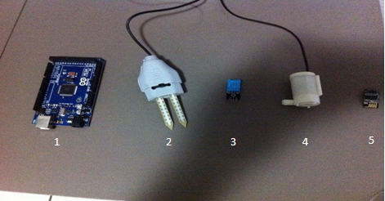
Desenvolvimento do hardware
1 Arduino Mega 2560
2 Sensor Higrômetro
3 Sensor DHT 11
4 Mini Bomba
5 ESP 8266
Figura 1 Principais Componentes

Slide 12
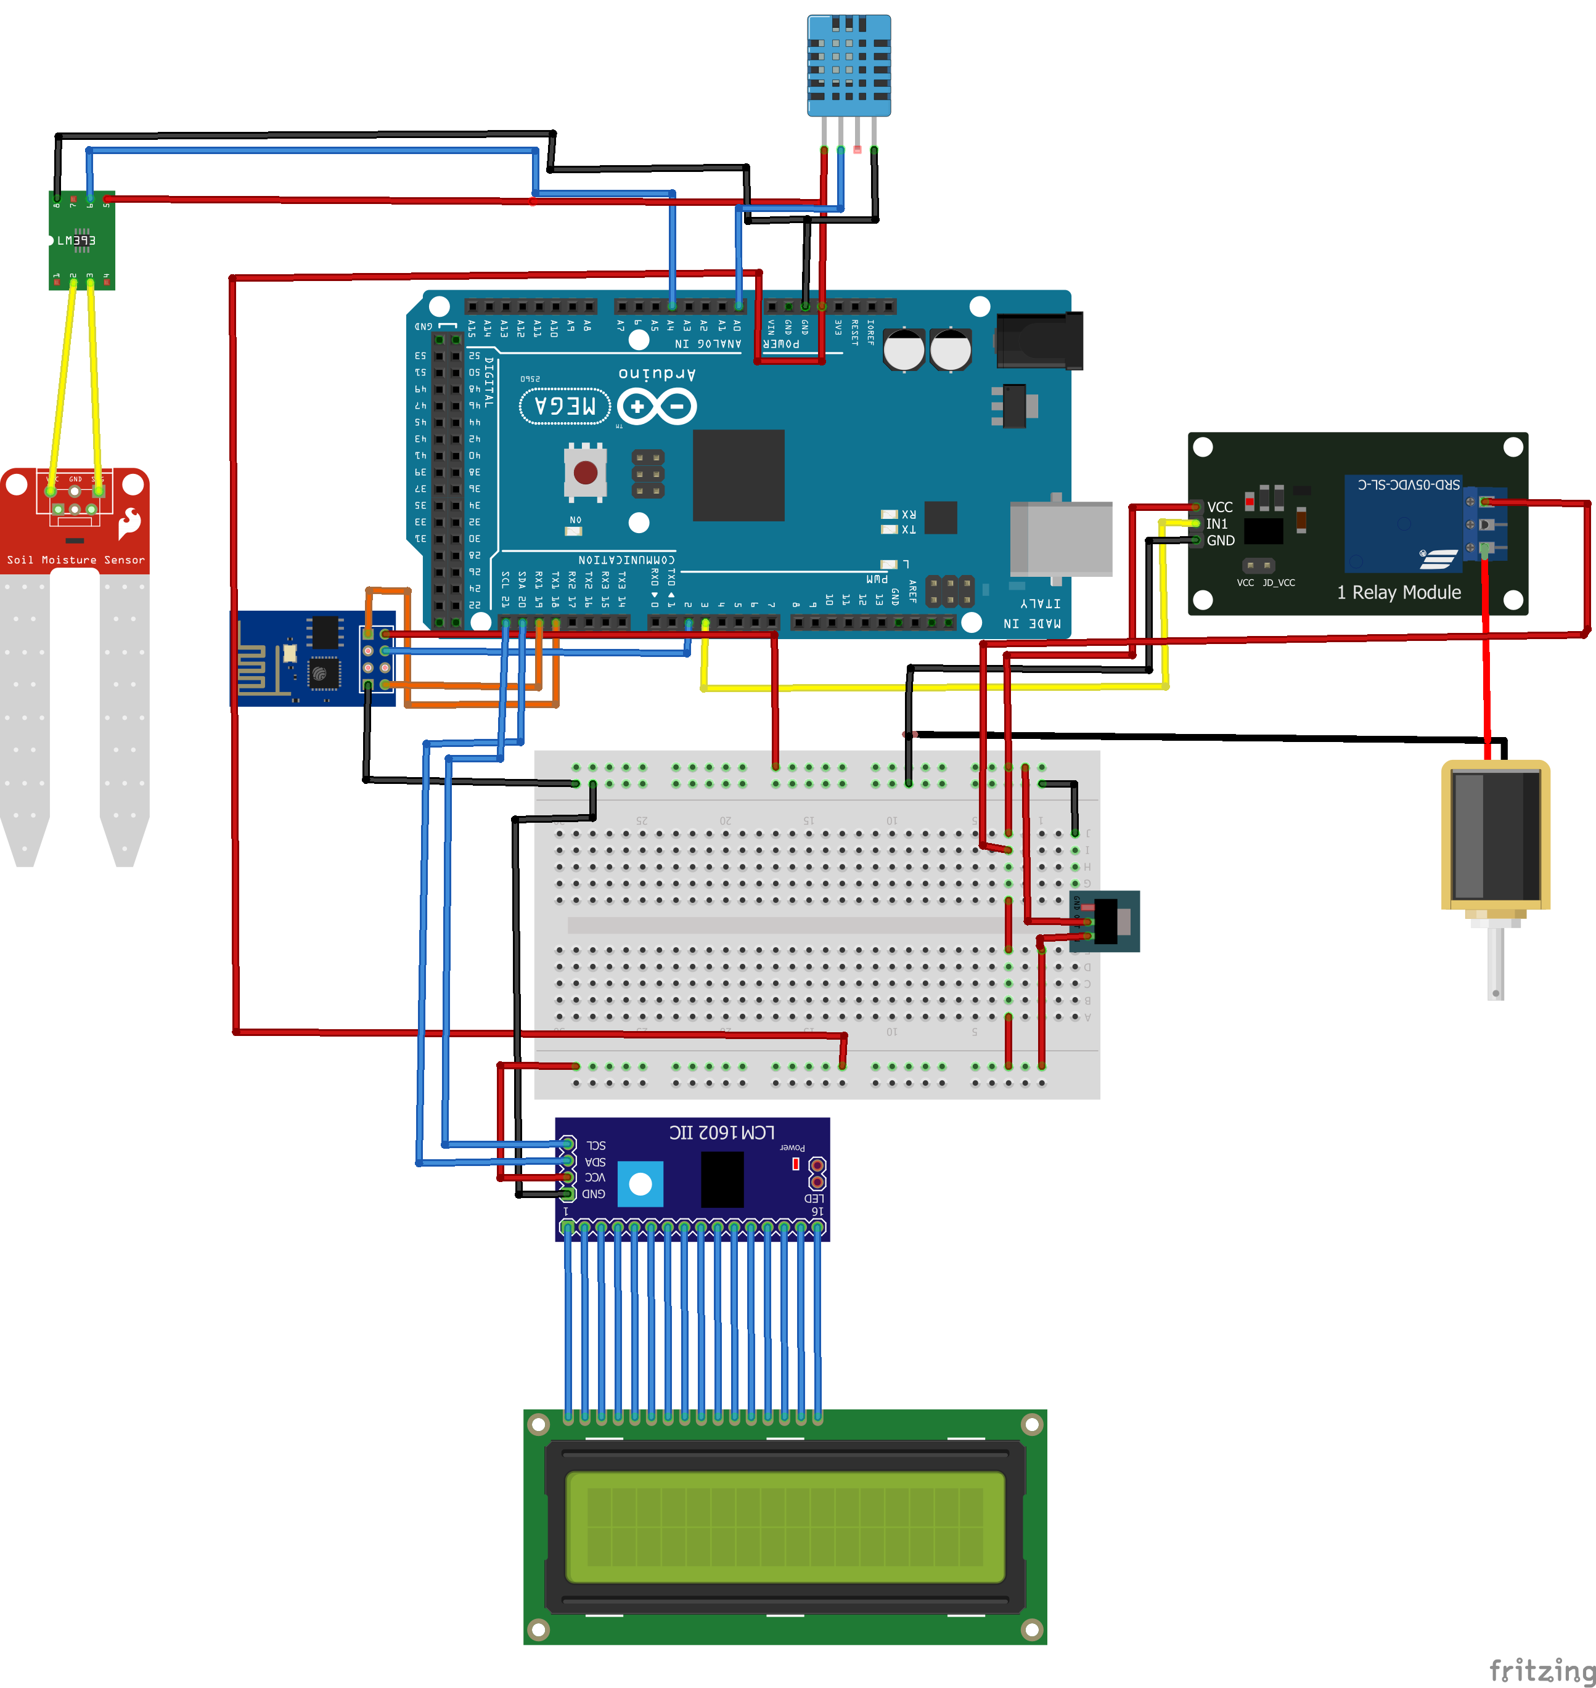
Metodologia
Figura 2 Circuito do Projeto

Slide 13
Criação da nuvem na plataforma ThingSpeak
O ThingSpeak é um serviço de plataforma de analítica de IoT que permite agregar, visualizar e analisar fluxos de dados ao vivo na nuvem, a partir do envio de seus dispositivos, criar visualizações instantâneas de dados ao vivo. O ThingSpeak permite que engenheiros e cientistas criem protótipos e criem sistemas de IoT sem configurar servidores ou desenvolver Software da web (ThingSpeak, 2019).

Slide 14
Criação da aplicação mobile na plataforma App Inventor 2
A aplicação desenvolvida no App Inventor 2, irá comunicar com o canal previamente criado na plataforma ThingSpeak atualizando os valores de acordo com os dados processados pelo Arduino e seus sensores. Logo após o Arduino enviar seus dados para a nuvem, a aplicação mobile acessara o canal do ThingSpeak buscando o retorno das variáveis recém adicionadas.

Slide 15
Considerações finais
O projeto poderá ser adaptado para áreas de cultivo de maior porte, atendendo a diversas variedades de tipos de irrigação e culturas a serem cultivadas, podendo futuramente ser implementado em escolas, asilos, clubes e outras organizações, devido ao seu baixo custo de desenvolvimento e fácil adaptação as diferentes culturas existentes no meio ambiente além de se incentivar a população na plantação e consumo de alimentos mais saudáveis, livres de agrotóxicos e de utilizar um sistema que evita o desperdício de água na horta.

Slide 16
Bibliografia
(Adafruit, 2019), Adafruit Learning System, Ada L., 2019, Disponível em: <https://cdn-learn.adafruit.com/downloads/pdf/dht.pdf>. Acesso em: 28 de abril de 2019.
(Ana, 2019), Agência Nacional de Águas (Brasil). Conjuntura dos recursos hídricos: Informe 2019 - Brasília: Ana, 2019. Disponível em: < http://arquivos.ana.gov.br/portal/publicacao/Conjuntura2018.pdf>. Acesso em: 16 de abril de 2019.
(Dx, 2019), Disponível em: <https://www.dx.com/p/3-3v-5v-soil-moisture-sensor-hygrometer-detection-module-2005826#.XMhSh4lKjIU>. Acesso em: 28 de abril de 2019.
(Eletrogate, 2019), Loja de componentes Eletrogate, 2019. Disponível em: https://www.eletrogate.com/mini-bomba-submersa-5v-p-agua. Acesso em 22 de abril de 2019.
(Thingspeak, 2019), Documentação 2019. Disponível em: <https://www.mathworks.com/help/thingspeak/?s_tid=mwa_osa_a>. Acesso em 23 de abril de 2019.
(McRoberts, 2011), McRoberts M. Arduino Básico, novatec, 2011, pg 20,24.
(Silva; Silva, 2005), Silva, C.A. Da; Silva, C. J. Da. Avaliação De Uniformidade Em Sistemas De Irrigação Localizada. Revista Científica Eletrônica de Agronomia, Goiás, FAEF, 2005. Disponível em: <http://www.faef.revista.inf.br/imagens_arquivos/arquivos_destaque/Tm9d5yhlcpzey1x_2013-4-29-15-39-59.pdf>. Acesso em 01 de maio de 2019.

Slide 17
Obrigado!!!

